Slide 1
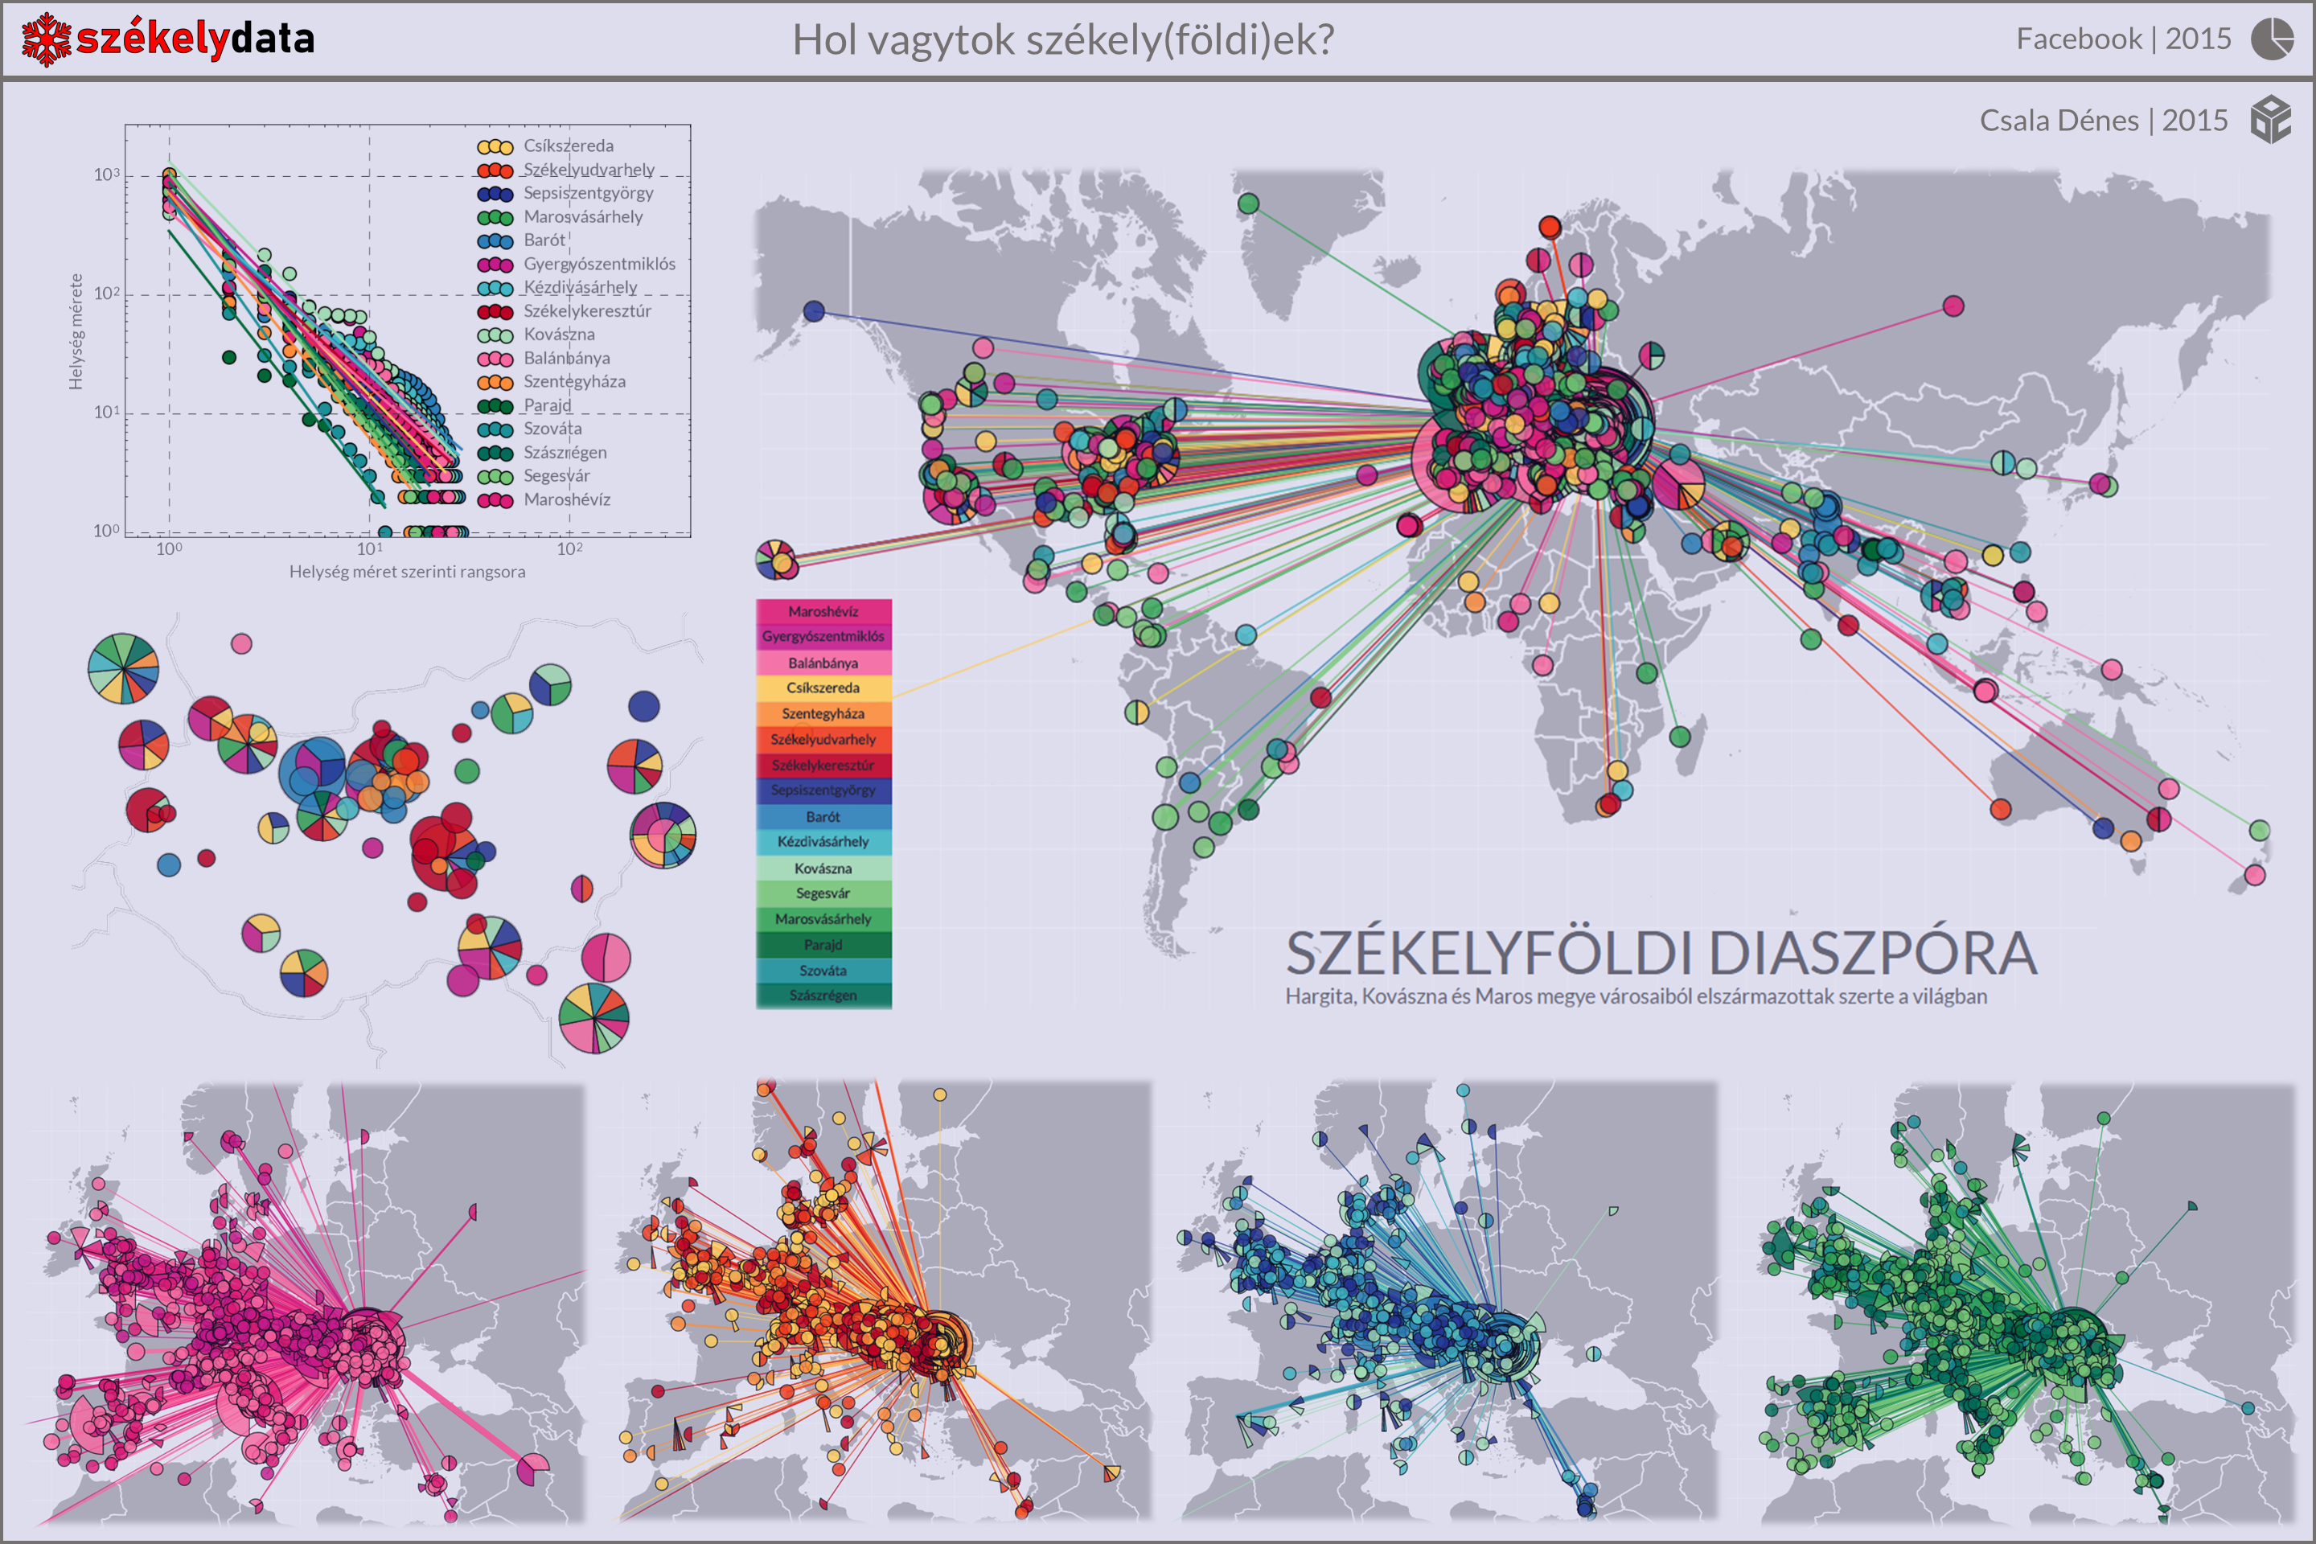





II. erdélyi adatviz mini-konferencia
Kolozsvár
2020 január 11

Slide 2
II. adatvizualizációs verseny – élő döntő
Kolozsvár
2020 január 11

Slide 3


II. erdélyi adatviz mini-konferencia
Kolozsvár
2020 január 11

Slide 4

székelydata

Slide 5

Közgazdaság- és Gazdálkodás-
tudományi Magyar Intézet
II. erdélyi adatviz mini-konferencia
Kolozsvár
2020 január 11

Slide 6
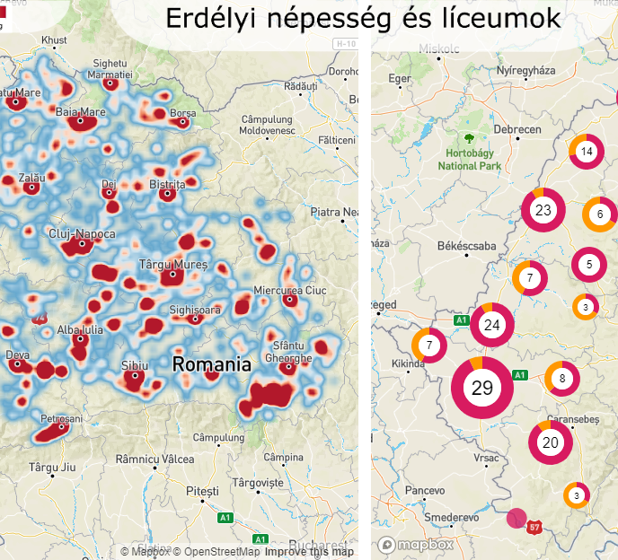

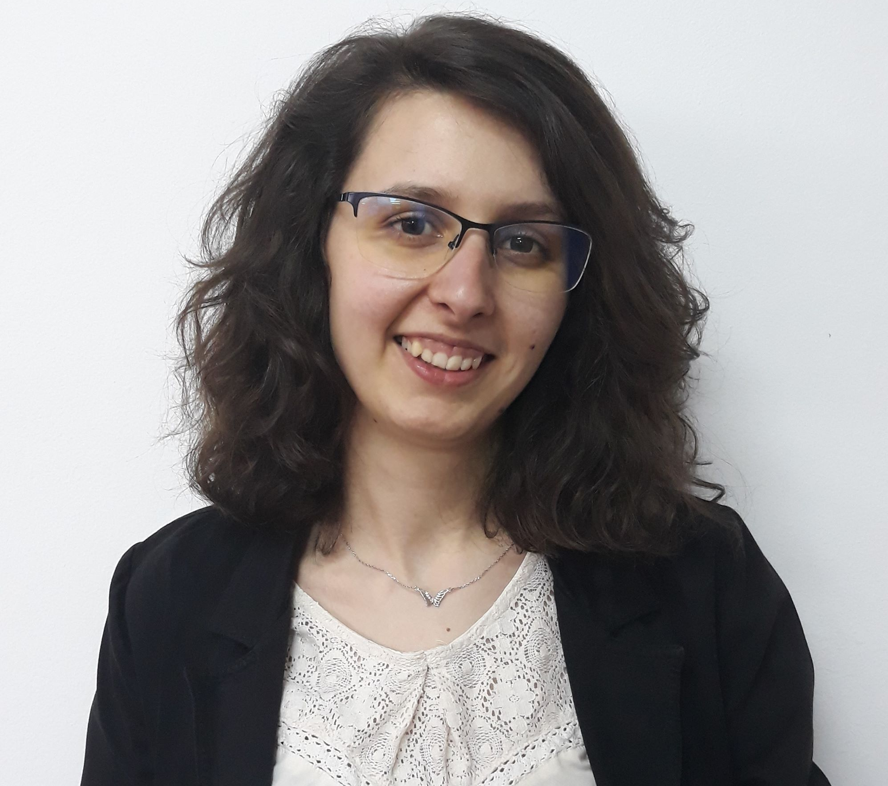

Rétyi Dorottya
Junior Data Scientist teleportHQ
II. erdélyi adatviz mini-konferencia

Slide 7
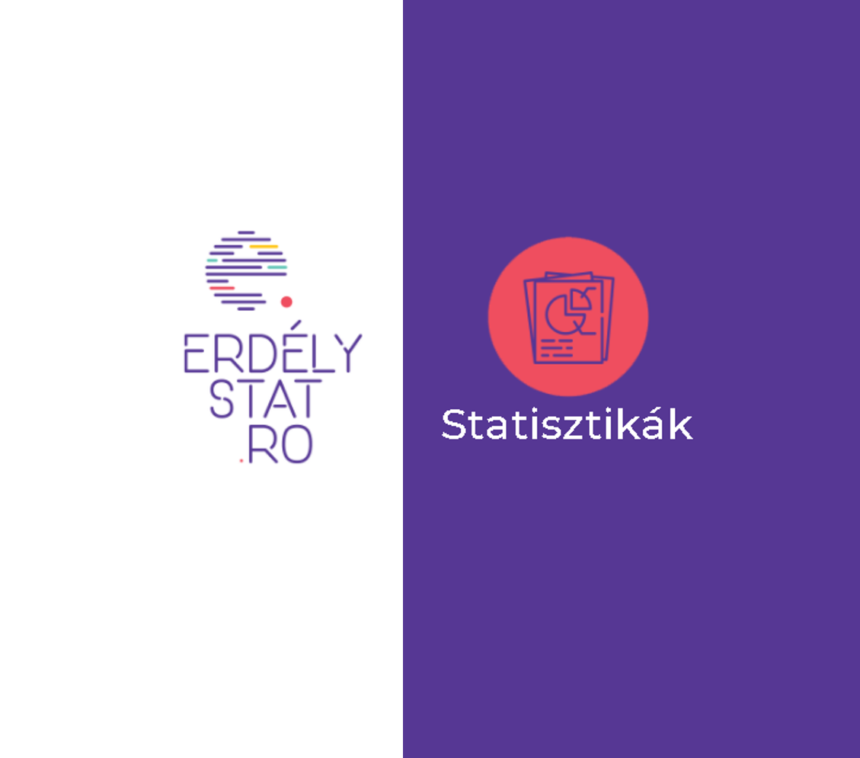
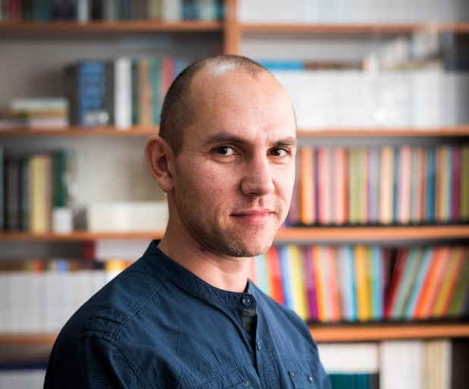
Erdélystat - statisztikai adatok magyar nyelven Romániáról, Erdélyről, erdélyi magyarokról
Barna Gergő
Erdélystat
II. erdélyi adatviz mini-konferencia

Slide 8

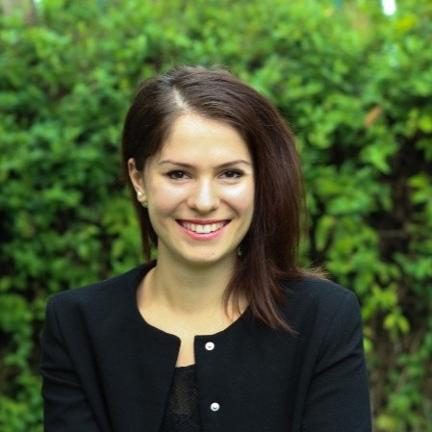
Te az vagy, akinek látszani szeretnél?
Oláh Ildikó
Interface Specialist
ArtWise
II. erdélyi adatviz mini-konferencia

Slide 9

Te az vagy, akinek látszani szeretnél?
Oláh Ildikó
Interface Specialist
ArtWise
II. erdélyi adatviz mini-konferencia

Slide 10
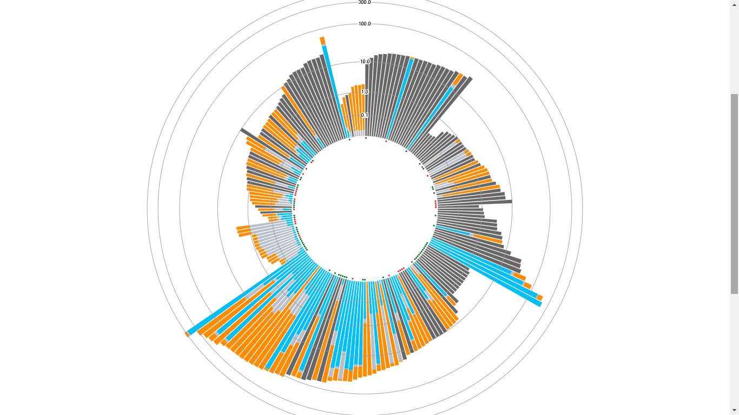
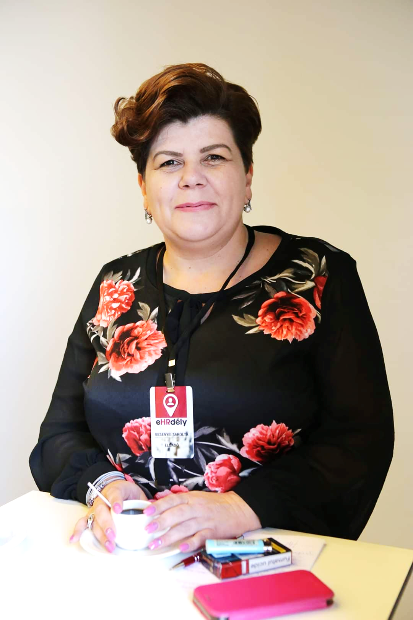
Az eltérő technológiák fúziója, a társadalmi változás és az emberiség ökológiai lábnyoma: Adatok és fejlesztések
Besenyei Sarolta
Expert Evaluator
European Commission
Vice president
World Smart Cities Organisation
II. erdélyi adatviz mini-konferencia
Notes:
https://carboncatalogue.coclear.co/?sector=all&company=all&year=2015&sort=sector

Slide 11


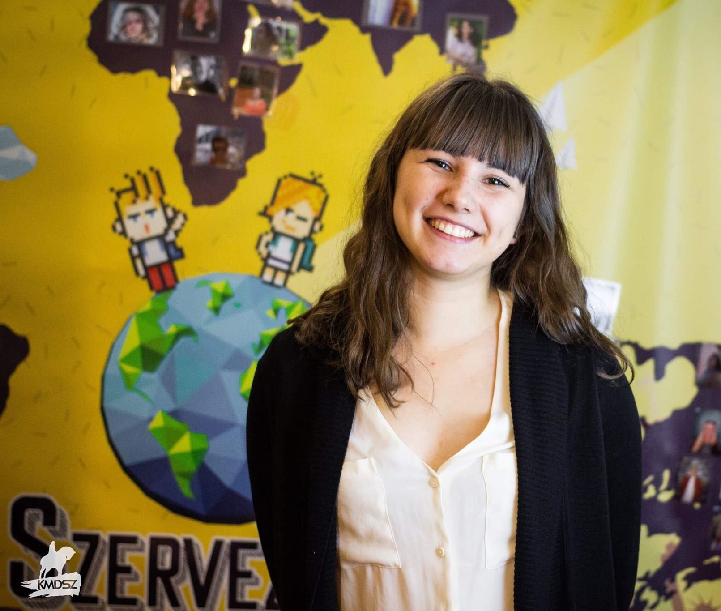
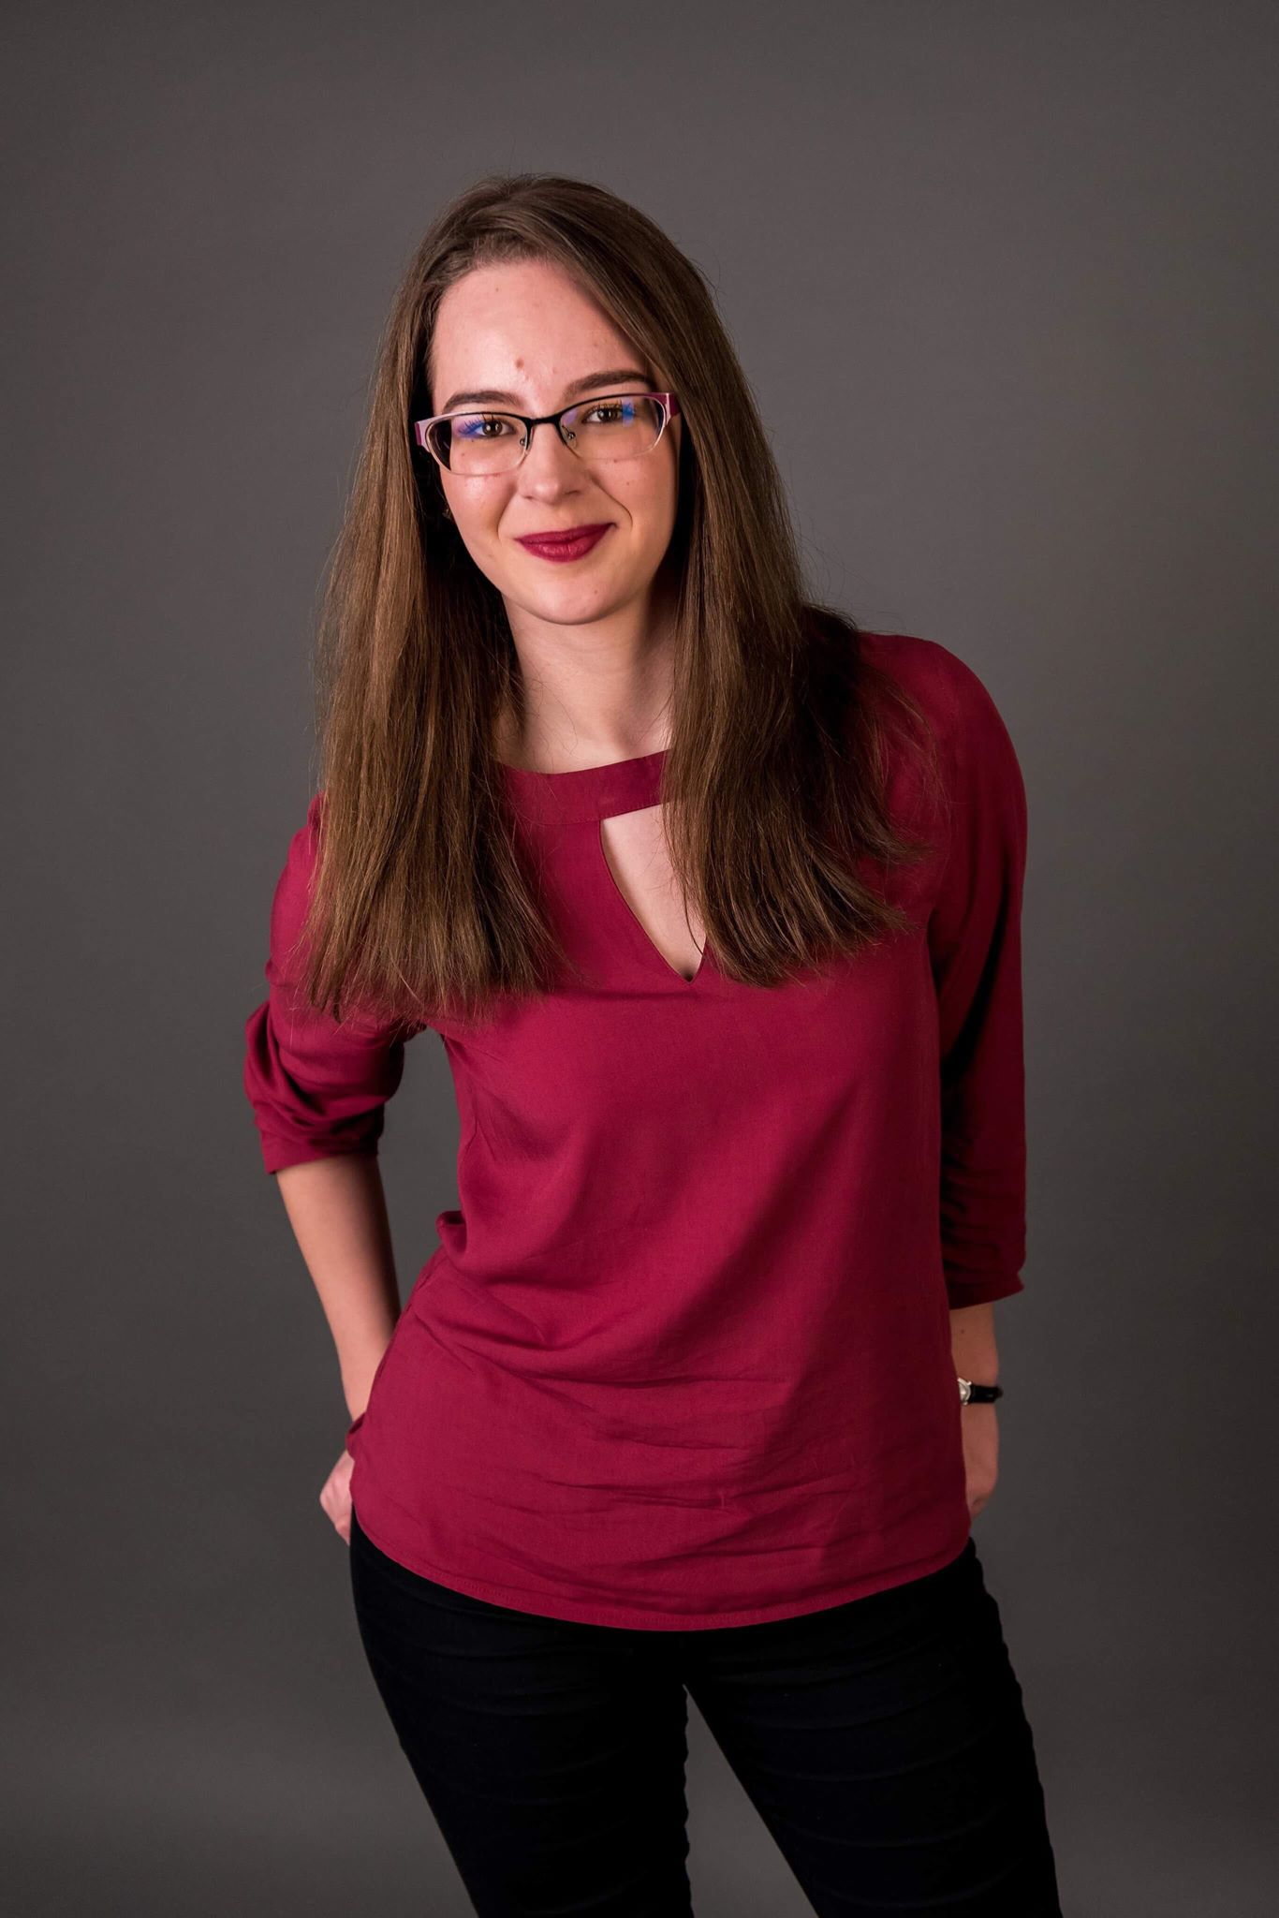
Mire jó az adatvizualizáció egy non-profit szervezet életében?
Kocsis
Malvina – Gréti
Franka
Noémi
II. erdélyi adatviz mini-konferencia
Notes:
https://carboncatalogue.coclear.co/?sector=all&company=all&year=2015&sort=sector

Slide 12
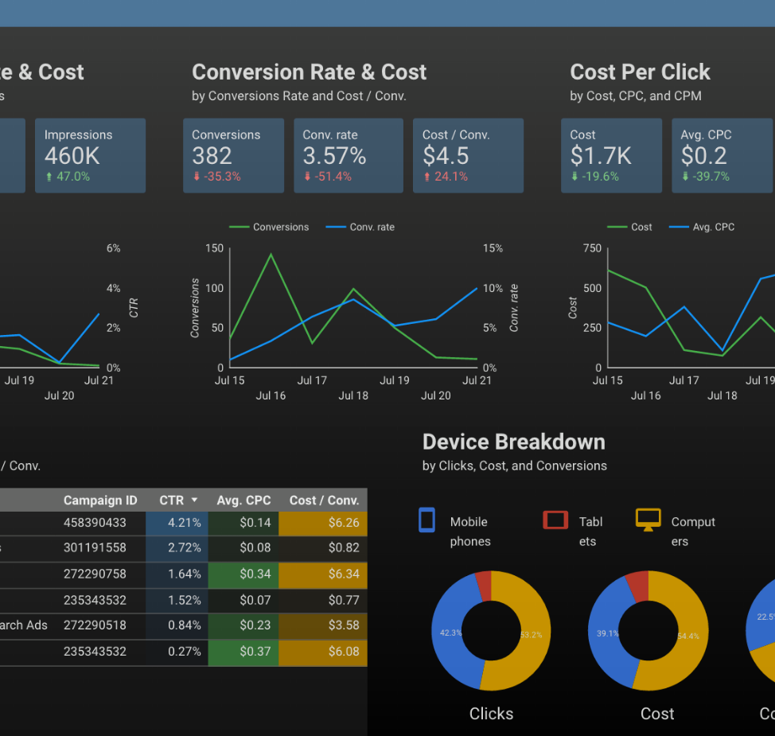
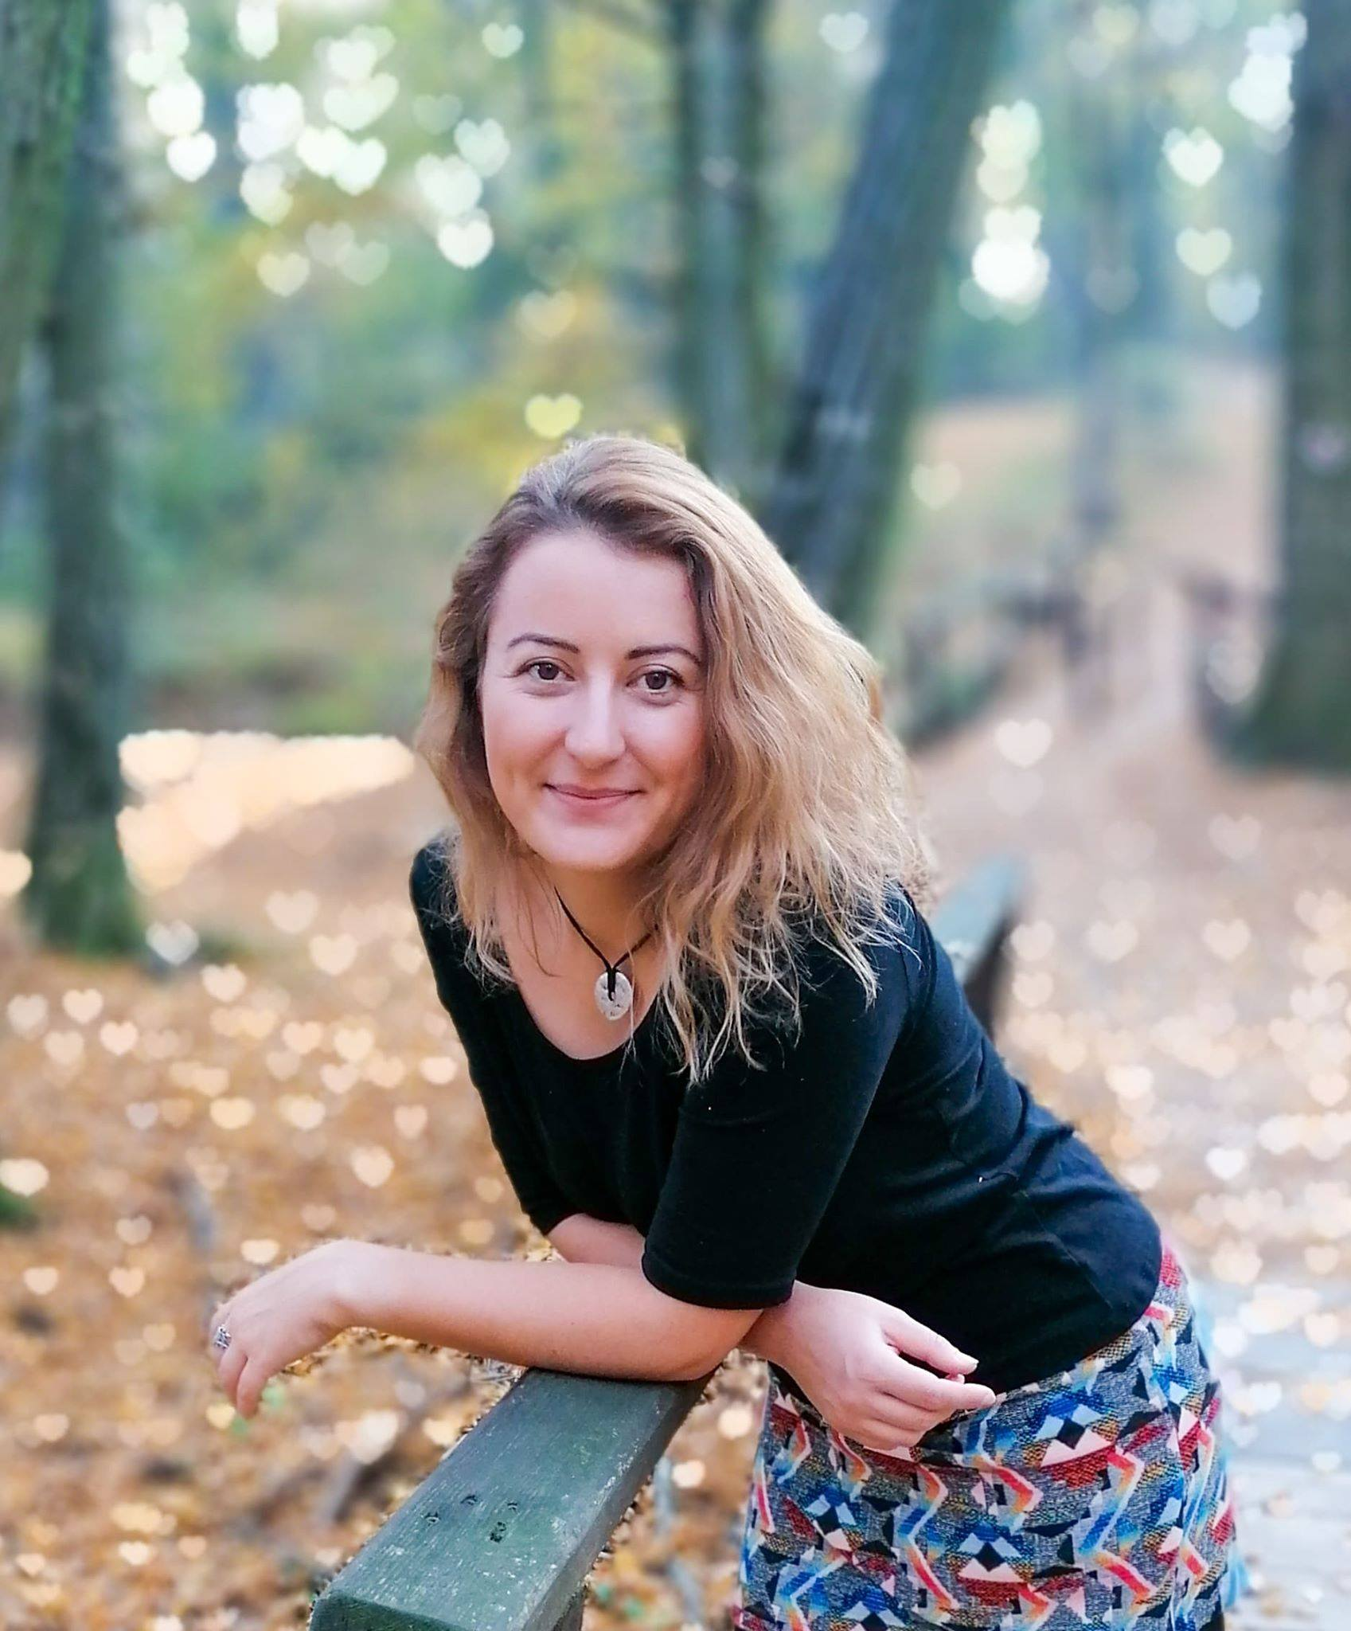
Okos marketing döntések Google Data Studio Segítségével
Menyhárt Zsuzsa
Cognitive Creators
Digitális Marketing Szakértő
II. erdélyi adatviz mini-konferencia

Slide 13
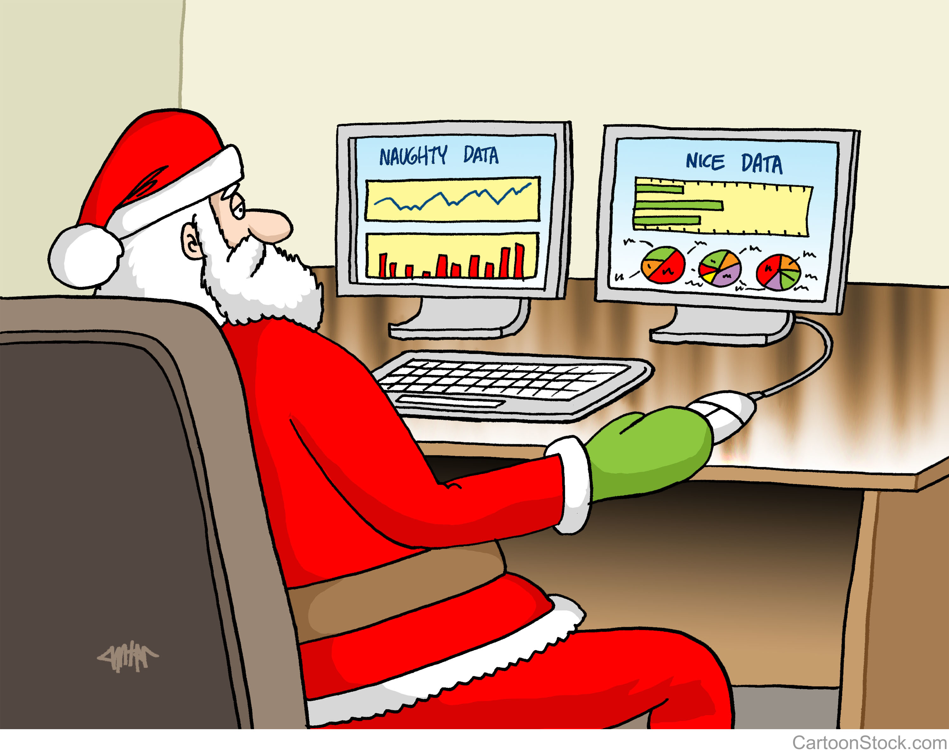
II. erdélyi adatviz mini-konferencia
Áldott Ünnepeket Kíván a Székelydata!

Slide 14
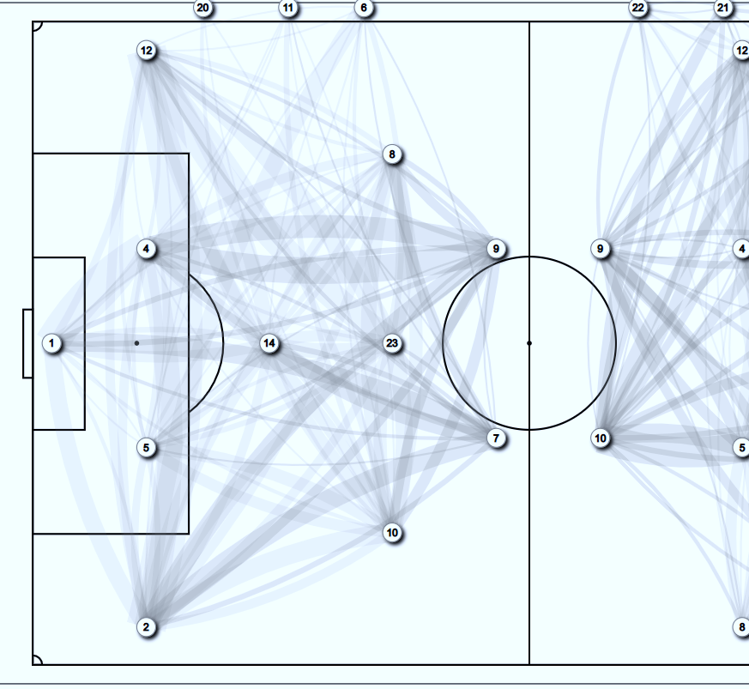
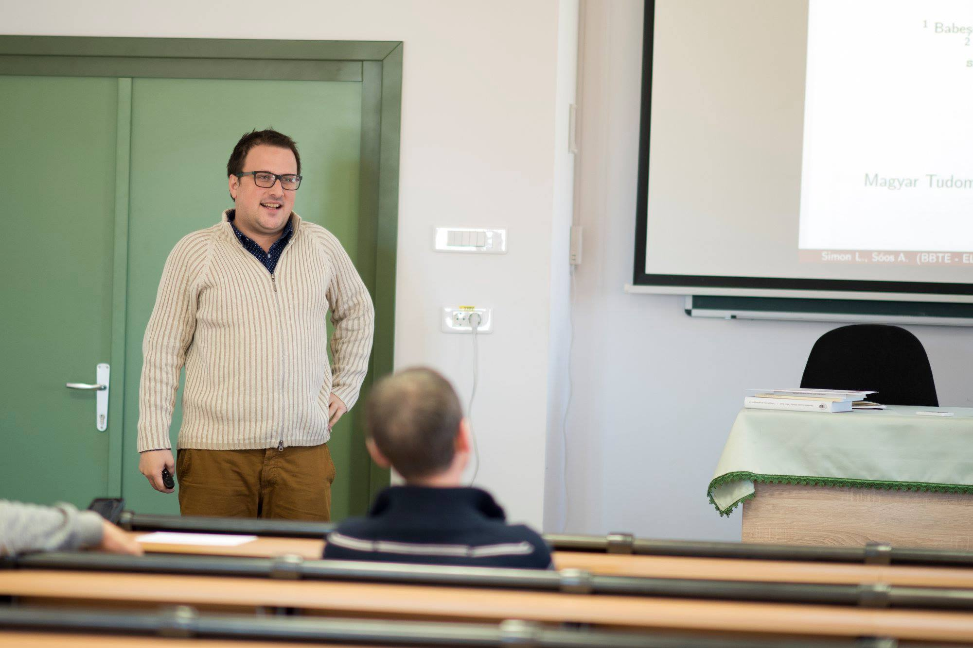
Társadalmi hálózatok vizualizációja: az El Clásicotól a Dalfutár dalokig
Simon Levente
Doktorandusz
BBTE Mat-Infó Kar
II. erdélyi adatviz mini-konferencia

Slide 15
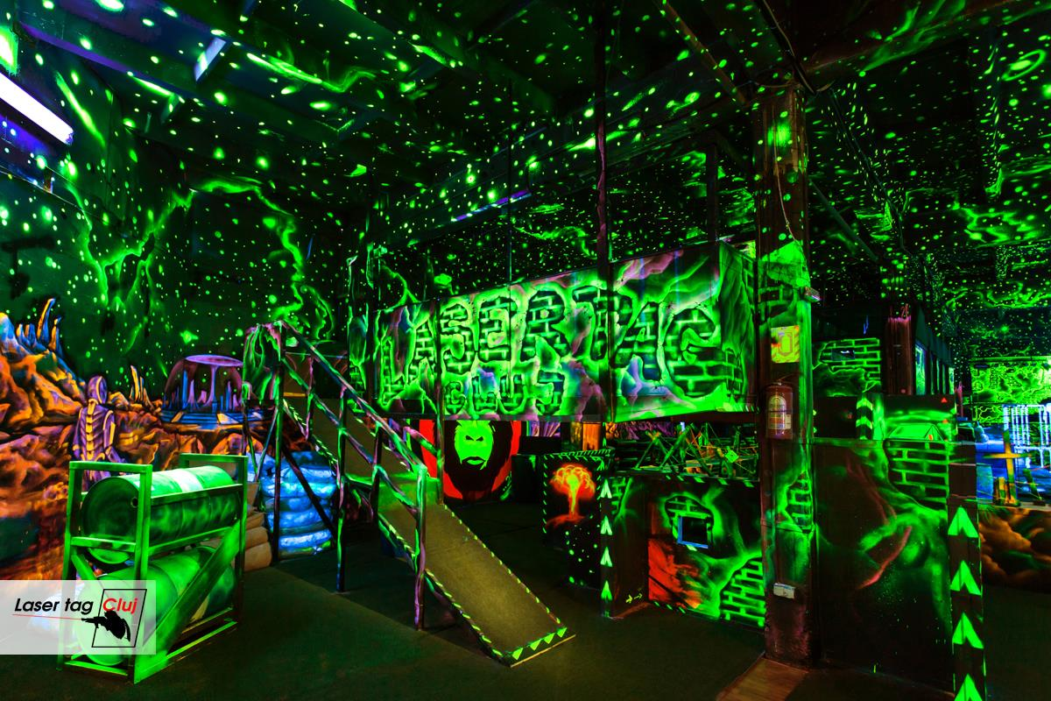

20:10 óra
Laser-Tag Cluj Aréna
Traian Vuia utca 208
II. erdélyi adatviz mini-konferencia

Slide 16
20:10 óra
Laser-Tag Cluj Aréna
Traian Vuia utca 208
II. erdélyi adatviz mini-konferencia

Slide 17

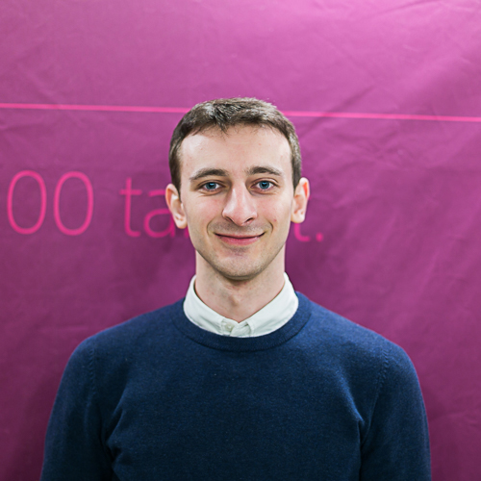
Privacy Engineering – Szoftverfejlesztés a GDPR korában: követelmények, stratégiák és jó gyakorlatok
Székely Barnabás
Certified Information Privacy Professional
Certified Privacy Management Professional
Co-Founder
Cluj Privacy Hub
II. erdélyi adatviz mini-konferencia

